Slide 1
Chương 2: Thiết kế và quản trị CSDL với MS SQL Server

Slide 2
Nội dung
2.1. Tổng quan về MS SQL Server
2.2. Các thao tác thiết kế và quản trị cơ sở dữ liệu cơ bản
Microsoft SQL Server

Slide 3
2.1. Tổng quan về MS SQL Server
MS SQL Server
Lịch sử phát triển
Ưu điểm của MS SQL Server
Các phiên bản của SQL Server 2008
Microsoft SQL Server

Slide 4
MS SQL Server (1)
MS SQL Server: Là một hệ quản trị CSDL quan hệ cho mạng máy tính hoạt động theo mô hình khách/chủ (client/server) cho phép nhiều người dùng truy xuất đến CSDL tại cùng một thời điểm
Quản lý người dùng, đảm bảo việc truy nhập hợp lệ và quyền hạn của người dùng
Quản trị CSDL
Microsoft SQL Server

Slide 5
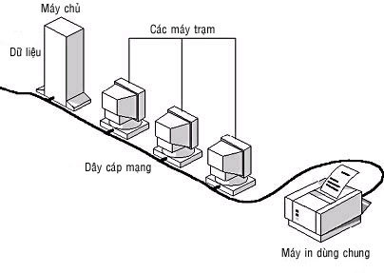
MS SQL Server (2)
Xử lý trên nhánh máy trạm (Client): gửi yêu cầu về dữ liệu tới máy chủ, đọc dữ liệu lấy từ máy chủ, xử lý dữ liệu nhận được, xuất các kết quả ra màn hình hoặc máy in
Xử lý trên nhánh máy chủ (Server): đảm bảo quyền truy cập cho các người dùng trong hệ thống, xử lý các yêu cầu đọc/ghi dữ liệu từ các máy trạm và vấn đề đồng bộ dữ liệu, quản trị cơ sở dữ liệu trên máy chủ
Microsoft SQL Server

Slide 6
Lịch sử phát triển
Năm 1970: IBM đưa ra ngôn ngữ truy vấn cơ sở dữ liệu SEQUEL (Structured English Query Language)
Năm 1985: IBM kết hợp với Microsoft xây dựng hệ điều hành OS/2
16/12/1987: Phát hành hệ điều hành OS/2 1.0. IBM dự định tích hợp thêm một phần cơ sở dữ liệu SQL và đưa ra hệ điều hành OS/2 mở rộng
Năm 1988: Microsoft và Sybase giới thiệu hệ quản trị cơ sở dữ liệu Ashton-Tate
Microsoft đã xây dựng hệ điều hành Window NT Server và phát triển hệ quản trị cơ sở dữ liệu SQL server hoạt động trên môi trường này
Các phiên bản: 4.2, 4.21, 6.0, 6.5, 7.0, 2000, 2005, 2008, …
Microsoft SQL Server

Slide 7
Ưu điểm của MS SQL Server
Tính bảo mật cao
Đảm bảo CSDL luôn sẵn sàng
Hỗ trợ lập trình
→ Nâng cao hiệu quả quản lý, khai thác thông tin
Microsoft SQL Server

Slide 8
Các phiên bản của SQL Server 2008
MS SQL Server 2008 Enterprise Edition
MS SQL Server 2008 Standard Edition
MS SQL Server 2008 Workgroup Edition
MS SQL Server 2008 Developer Edition
MS SQL Server 2008 Express Edition
MS SQL Server 2008 Web Edition
MS SQL Server 2008 Compact Edition
Microsoft SQL Server

Slide 9
2.2. Các thao tác thiết kế và quản trị cơ sở dữ liệu cơ bản
CSDL trong SQL Server
Tạo lập, sao lưu, phục hồi CSDL
Thiết kế các bảng dữ liệu
Thiết kế khung nhìn
Microsoft SQL Server

Slide 10
CSDL trong SQL Server (1)
Lưu trữ dữ liệu: bảng, khung nhìn, thủ tục nội tại, …
Cấu trúc vật lý của một CSDL bao gồm tối thiểu 2 tệp tin:
  Tệp tin lưu trữ dữ liệu (data file):
.mdf (primary data file)
  Tệp tin lưu vết giao tác (transaction log file):
.ldf (log file)
Các thông số về kích thước tệp tin: Logical name, File Type, Filegroup, Initial Size, Autogrowth, Path, File Name
Microsoft SQL Server

Slide 11
CSDL trong SQL Server (2)
Một số CSDL hệ thống:
  Master: CSDL chính, chứa thông tin các bảng hệ thống
  Model: CSDL dạng khuôn mẫu
  Msdb: Dùng để quản lý SQL Server Agent - dịch vụ thực hiện các xử lý mà người quản trị đã lập lịch: sao lưu, đồng bộ dữ liệu
  Tempdb: CSDL tạm dùng để lưu các bảng tạm, các kết quả trung gian trong quá trình xử lý dữ liệu
Microsoft SQL Server

Slide 12
Tạo lập, sao lưu và phục hồi CSDL
Tạo mới một CSDL
Sao lưu CSDL
Phục hồi CSDL
Microsoft SQL Server

Slide 13
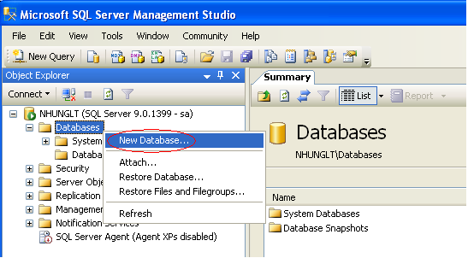
Tạo mới một CSDL
Bước 1: Trong cửa sổ Object Explorer, kích chuột phải vào Databases, chọn New Database
Microsoft SQL Server

Slide 14
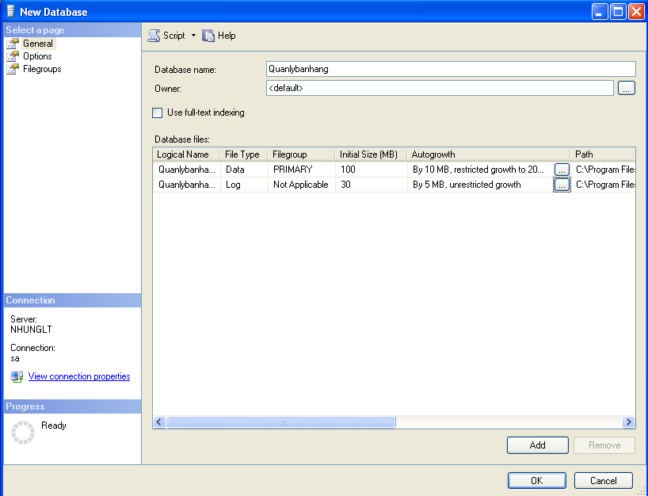
Bước 2: Lựa chọn các thông tin cho CSDL được tạo:
1. Đặt tên cho CSDL
2. Chọn chủ sở hữu
3. Chọn thuộc tính cho các tệp CSDL
3.1 Chọn kích thước khởi tạo
3.3 Đường dẫn tới tệp
3.2 Chế độ tăng kích thước tự động
Microsoft SQL Server

Slide 15
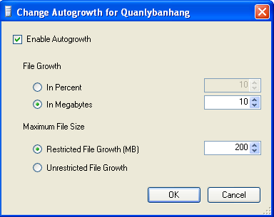
Bước 2: (tiếp) Chọn chế độ tăng kích thước cho các tệp CSDL
Cho phép tự động tăng kích thước
Tăng theo tỉ lệ %
Tăng theo lượng MB
Giới hạn kích thước tối đa
Không giới hạn kích thước tối đa
Microsoft SQL Server

Slide 16
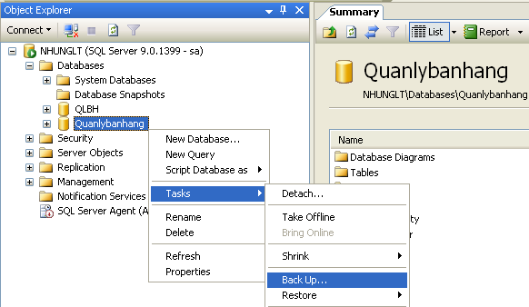
Sao lưu CSDL
B1: Kích chuột phải vào CSDL cần sao lưu, chọn Tasks/Backup
Microsoft SQL Server

Slide 17
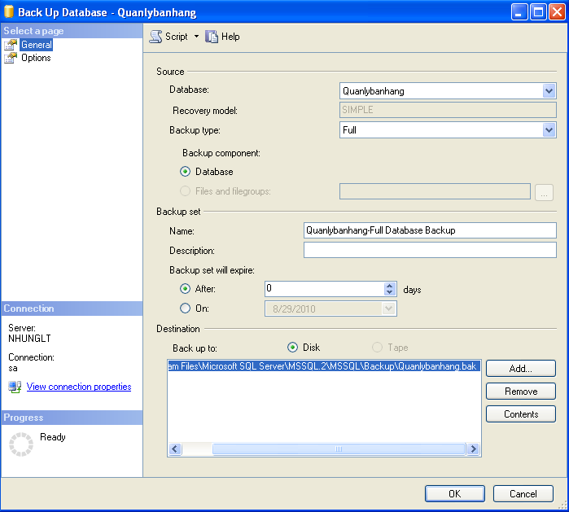
Lựa chọn các thông số và chỉ ra file đích
CSDL nguồn
File đích
Microsoft SQL Server

Slide 18
Phục hồi CSDL (1)
Để phục hồi CSDL: Trong menu chuột phải của Databases, chọn Restore Database rồi tiếp tục chỉ ra tên CSDL phục hồi, file nguồn (backup), …
Microsoft SQL Server

Slide 19
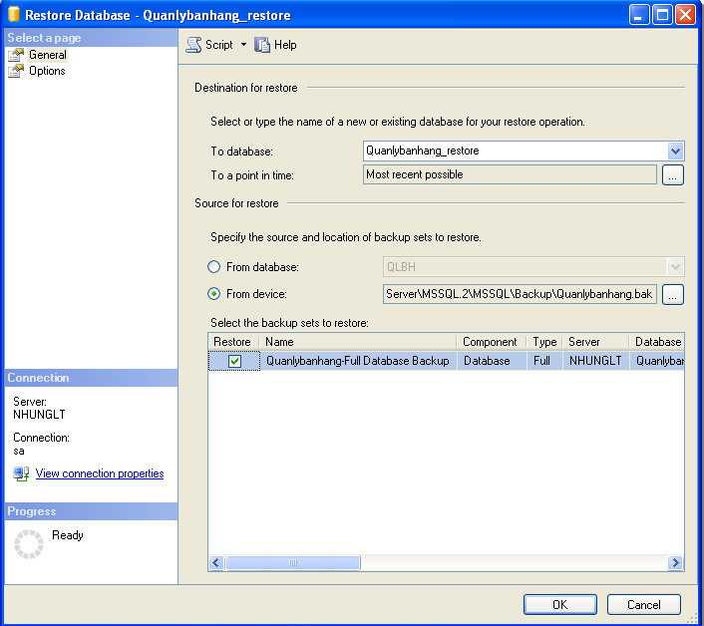
Phục hồi CSDL (2)
CSDL đích
Chọn file sao lưu
Microsoft SQL Server

Slide 20
Thiết kế các bảng dữ liệu
Bảng dữ liệu trong SQL Server
Các kiểu dữ liệu cơ bản
Tạo mới bảng dữ liệu
Các thao tác trên bảng dữ liệu
Tạo mô hình quan hệ CSDL
Microsoft SQL Server

Slide 21
Bảng dữ liệu trong SQL Server
Là một kiểu tổ chức dữ liệu dưới dạng các cột và các dòng
Các cột (còn gọi là trường - field) biểu thị các thuộc tính của dữ liệu
Các dòng (còn gọi là các bản ghi - record) biểu thị các đối tượng
Microsoft SQL Server

Slide 22
Các kiểu dữ liệu cơ bản (1)
Kiểu dữ liệu nguyên:
- bigint: 8 bytes
- int: 4 bytes
- smallint: 2 bytes
(giá trị nằm trong đoạn [-32768..32767])
- tinyint: 1 byte (giá trị nằm trong đoạn [0..255])
- bit: 1 bit, nhận giá trị 0, 1 hoặc null
Kiểu dữ liệu thực:
- decimal: 17 bytes
- numeric: 17 bytes
- float: 8 bytes
- real: 4 bytes
Microsoft SQL Server

Slide 23
Các kiểu dữ liệu cơ bản (2)
Kiểu dữ liệu chuỗi có độ dài cố định:
- char: N bytes (0<=N<=8000)
Kiểu dữ liệu chuỗi có độ dài biến đổi:
- varchar: N bytes (1<=N<=8000)
- text: N bytes (1<=N<=2 tỷ)
Kiểu dữ liệu dạng chuỗi dùng Font Unicode:
- nchar: 2*N bytes (1<=N<=4000)
- nvarchar: 2*N bytes (1<=N<=4000)
- ntext: 2*N bytes (1<=N<=1tỷ)
Microsoft SQL Server

Slide 24
Các kiểu dữ liệu cơ bản (3)
Kiểu dữ liệu tiền tệ:
- money: 8 bytes
- smallmoney: 4 bytes
Kiểu dữ liệu ngày, giờ:
- datetimeoffset: 8-10 bytes
- datetime2: 6-8 bytes
- datetime: 8 bytes
- smalldatetime: 4 bytes
- date: 3 bytes
- time: 3-5 bytes
Microsoft SQL Server

Slide 25
Các kiểu dữ liệu cơ bản (4)
Kiểu dữ liệu dạng chuỗi nhị phân:
- binary: N bytes (1<=N<=8000)
- varBinary: N bytes (1<=N<=8000)
- image: N bytes (1<=N<=2^31)
sql_variant: lưu dữ liệu chưa xác định kiểu, trừ kiểu text, ntext, image, timestamp và sql_variant
timestamp: dùng 8 bytes để lưu dữ liệu nhị phân được tạo tự động duy nhất trong CSDL
uniqueidentifier: dùng 16 bytes lưu dữ dữ liệu nhị phân được tạo tự động duy nhất trong CSDL
xml: lưu trữ dữ liệu theo định dạng xml
Microsoft SQL Server

Slide 26
Các kiểu dữ liệu cơ bản (5)
* Nhóm dữ liệu User-Defined Data Type: người dùng tự định nghĩa
Microsoft SQL Server

Slide 27
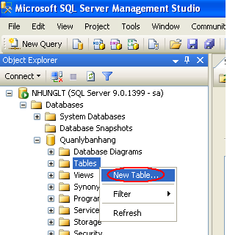
Tạo mới bảng dữ liệu
Bước 1: Kích chuột phải vào đối tượng Tables, chọn New Table
Microsoft SQL Server

Slide 28
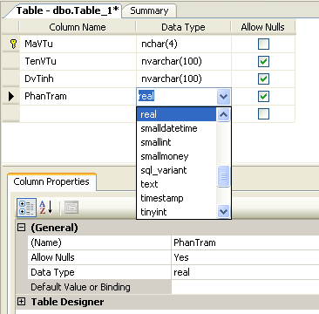
Bước 2: Nhập tên các trường và lựa chọn các thuộc tính tương ứng:
Tên trường Kiểu dữ liệu Chấp nhận giá trị Null
Danh sách các kiểu dữ liệu
Các thuộc tính
Đặt giá trị ngầm định hoặc ràng buộc dữ liệu
Microsoft SQL Server

Slide 29
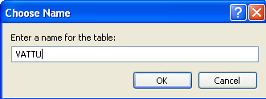
Bước 3: Đặt tên và lưu bảng:
Nhấn Ctrl + S hoặc kích chuột vào nút Save, hoặc vào menu File/SaveTable_1. Ở cửa sổ Choose Name, nhập tên bảng rồi nhấn OK:
Nhập tên bảng
Microsoft SQL Server

Slide 30
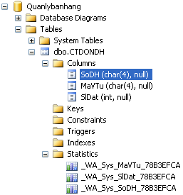
Các đối tượng trong bảng
Cột
Khóa
Ràng buộc dữ liệu
Trigger
Chỉ mục
Thống kê
Microsoft SQL Server

Slide 31
Các ràng buộc toàn vẹn dữ liệu
Yêu cầu toàn vẹn dữ liệu: Xuất phát từ yêu cầu thực tế. Ví dụ:
Khi giao/nhận hàng:
Số lượng đặt hàng>0
Ngày dự kiến nhận hàng phải sau ngày đặt hàng
Các số hóa đơn giao hàng không được trùng nhau
Microsoft SQL Server

Slide 32
Các ràng buộc toàn vẹn dữ liệu
Not null: Yêu cầu bắt buộc phải nhập dữ liệu cho bảng
Check: Giá trị nhập vào nằm trong miền xác định
Unique: Giá trị nhập vào là duy nhất
Primary Key: Ràng buộc khóa chính
Foreign Key: ràng buộc khóa ngoại
Microsoft SQL Server

Slide 33
Ví dụ về ràng buộc Null và miền giá trị
Tạo ràng buộc cho Cột Phantram nằm trong bảng VATTU:
  Bắt buộc phải nhập giá trị
  Giá trị nằm trong đoạn [0,100]
Cách làm:
  B1: Mở cửa sổ thiết kế bảng VATTU
Microsoft SQL Server

Slide 34
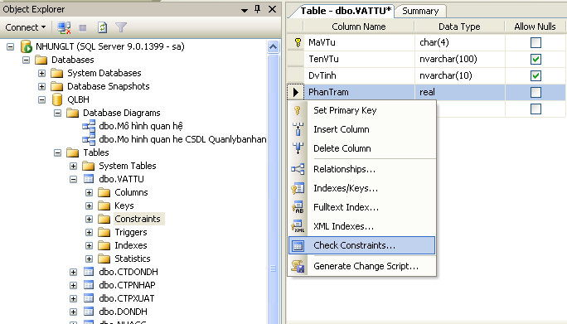
B2: Ở cột Phantram bỏ lựa chọn Allow Nulls
B3: Kích chuột phải vào cột Phantram chọn Check Constraints (hoặc kích chuột phải vào đối tượng Constraints của bảng VATTU, chọn New Constraint)
Không cho phép để trống giá trị
Kích vào đây để mở cửa sổ Check Constraints
Có thể mở cửa sổ Check Constraints từ đây
Microsoft SQL Server

Slide 35
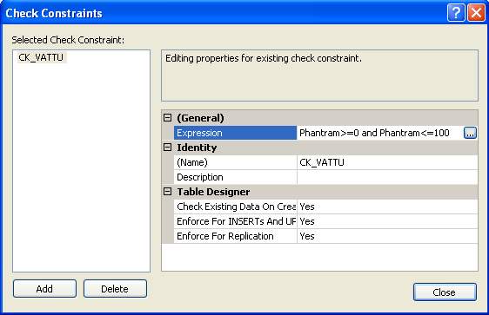
B4: Nhập biểu thức ràng buộc miền giá trị vào ô Expression rồi nhấn Close
Biểu thức ràng buộc
Microsoft SQL Server

Slide 36
Ràng buộc về tính duy nhất của dữ liệu
Yêu cầu: trong bảng NHACC, yêu cầu dữ liệu Tên nhà cung cấp là duy nhất cho mỗi bản ghi
Cách làm:
B1: Kích chuột phải vào dòng TenNCC, chọn Indexes/Keys
B2: Nhấn vào nút Add trong cửa sổ Indexes/Keys để thêm ràng buộc
Microsoft SQL Server

Slide 37
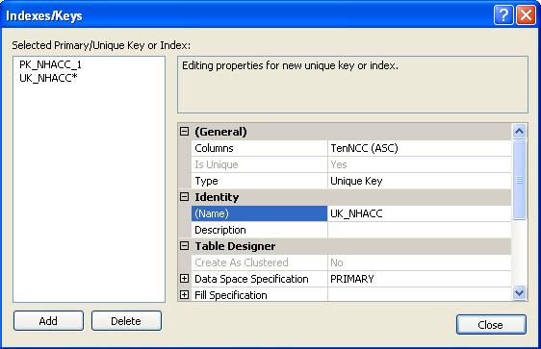
- B3: Chọn các thông số cho ràng buộc
2. Chọn trường
3. Loại ràng buộc
1. Thêm ràng buộc
Microsoft SQL Server

Slide 38
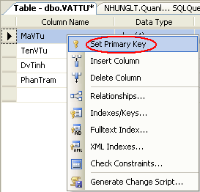
Thiết lập khóa chính cho bảng
Kích chuột phải vào trường được chọn làm khóa chính, chọn Set Primary Key. Ví dụ: chọn MaVTu làm khóa chính
* Chú ý: Nếu khóa được tạo từ nhiều trường, cần chọn cùng lúc tất cả các trường đó rồi mới chọn Set Primary Key
Microsoft SQL Server

Slide 39
Ví dụ về tạo khóa ngoại
Yêu cầu: Thêm khóa ngoại cho bảng CTDONDH: bảng tham chiếu là VATTU, trường liên kết là MaVTu
Cách làm:
Bước 1: Kích chuột phải vào Keys của bảng CTDONDH, chọn New Foreign Key
Microsoft SQL Server

Slide 40
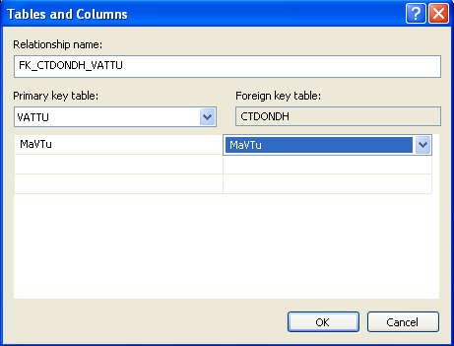
- Bước 2: trong cửa sổ Foreign Key Relationships, bấm chuột vào nút của mục Tables And Columns Specification và chọn các giá trị như trong hình rồi nhấn OK
Tên mối
quan hệ
Bảng khóa ngoại
Bảng khóa chính
Trường liên kết
Microsoft SQL Server

Slide 41
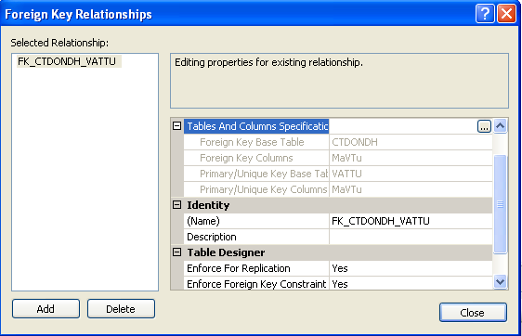
- Bước 3: Lựa chọn các thuộc tính ở phần Identity, Table Designer sau đó nhấn Close để đóng cửa sổ thiết kế khóa
Microsoft SQL Server

Slide 42
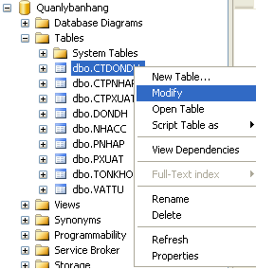
Các thao tác trên bảng dữ liệu
Kích chuột phải vào bảng, lựa chọn thao tác trong menu chuột phải
Chỉnh sửa cấu trúc bảng
Nhập/xem/sửa/xóa dữ liệu trong bảng
Đổi tên bảng
Xóa bảng
Microsoft SQL Server

Slide 43
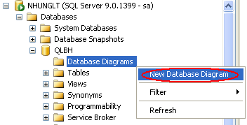
Tạo mô hình quan hệ CSDL
Bước 1: Kích chuột phải vào đối tượng Database Diagrams, chọn New Database Diagram
Microsoft SQL Server

Slide 44
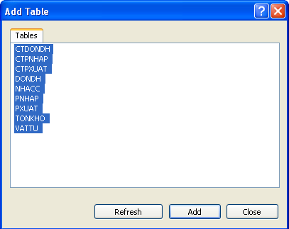
Bước 2: Chọn các bảng tham gia vào mô hình quan hệ
1. Chọn bảng
2. Kích vào nút Add để thêm bảng vào quan hệ
Microsoft SQL Server

Slide 45
Bước 3: Thiết lập các mối quan hệ giữa các bảng:
Kéo trường khóa chính của bảng thứ nhất thả trực tiếp vào trường khóa ngoại của bảng thứ 2, kiểm tra các lựa chọn rồi nhấn OK. Ví dụ:
Tên mối
quan hệ
Bảng khóa ngoại
Bảng khóa chính
Trường liên kết
Microsoft SQL Server

Slide 46
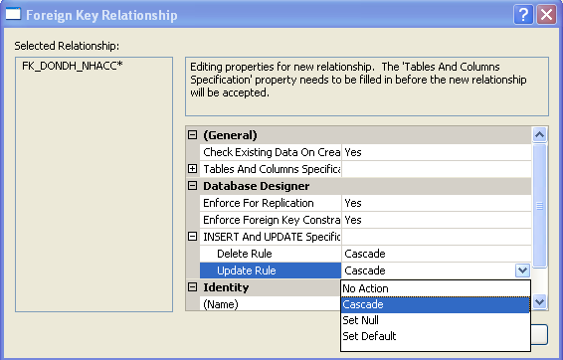
Bước 3: (tiếp) Nếu muốn tự động xóa/cập nhật dữ liệu ở bảng con khi có hành động xóa/cập nhật dữ liệu ở bảng cha thì chọn giá trị Cascade cho tùy chọn Delete/Update Rule tương ứng
Quy tắc xóa
Quy tắc cập nhật
Microsoft SQL Server

Slide 47
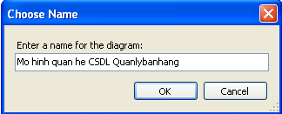
Bước 4: Lưu Mô hình quan hệ
Nhấn Ctrl + S hoặc kích chuột vào nút Save hoặc vào Menu File/Save, nhập tên cho mô hình quan hệ rồi nhấn OK
Microsoft SQL Server

Slide 48
Khung nhìn
Khái niệm
Tạo mới khung nhìn
Các thao tác trên khung nhìn
Microsoft SQL Server

Slide 49
Khái niệm
Khung nhìn (View) hay Bảng ảo (Virtual table):
Là một đối tượng của CSDL, được xây dựng từ câu truy vấn dạng Select để hiển thị dữ liệu là kết quả của việc kết hợp, sắp xếp, tính toán hoặc trích rút từ một hay nhiều bảng trong CSDL
  Không chứa dữ liệu, chỉ chứa câu truy vấn
  Làm việc tương tự như một bảng dữ liệu, cho phép người dùng xem và cập nhật dữ liệu
Ưu điểm
  Cho phép bảo mật thông tin
  Dễ sử dụng
Microsoft SQL Server

Slide 50
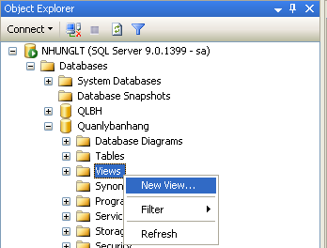
Tạo mới khung nhìn (1)
Bước 1: Nhấn chuột phải lên đối tượng View trong CSDL, chọn New View
Microsoft SQL Server

Slide 51
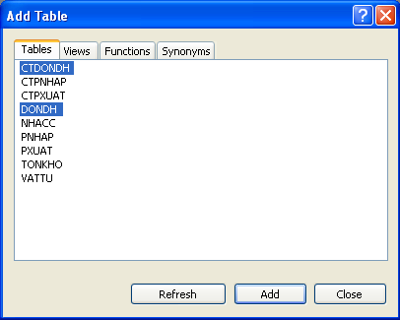
Tạo mới khung nhìn (2)
Bước 2: Xác định các bảng dữ liệu nguồn
1. Giữ phím Ctrl và bấm chọn bảng
2. Nhấn nút Add để thêm các bảng được chọn
3. Nhấn Close để đóng cửa sổ Add Table
Microsoft SQL Server

Slide 52
Tạo mới khung nhìn (3)
Bước 3: Tạo mối liên kết giữa các bảng (kéo thả trực tiếp trường liên kết của bảng này sang trường liên kết của bảng kia để tạo mối liên kết), nếu đã tạo mối liên kết trước đó thì bỏ qua bước 3
Bước 4: Kéo thả các trường dữ liệu cần thiết từ các bảng xuống bảng tiêu chuẩn phía dưới, sau đó lựa chọn các tiêu chuẩn sắp xếp, lọc dữ liệu
Bước 5: Để xem kết quả ngay tại màn hình thiết kế bảng, nhấn Ctrl + R, hoặc bấm chuột vào nút Execute SQL trên thanh công cụ, hoặc vào menu Query Designer/Execute SQL
Microsoft SQL Server

Slide 53
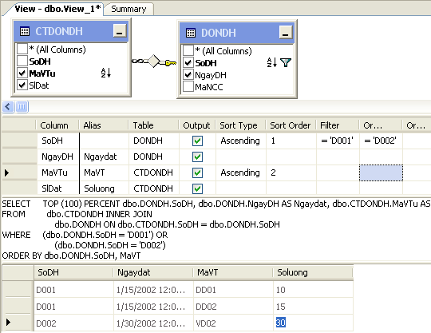
Các bảng được chọn và mối liên kết giữa chúng
Bảng nguồn
Chiều sắp xếp
Bí danh
Trật tự sắp xếp
Điều kiện lọc
Trường dữ liệu
Tùy chọn hiển thị
Truy vấn tự phát sinh
Kết quả thực thi
Microsoft SQL Server

Slide 54
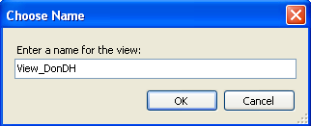
Tạo mới khung nhìn (4)
Bước 6: Lưu View
- Nhấn Ctrl + S (hoặc kích vào nút Save), nhập tên View rồi nhấn OK
Lưu ý: Để phân biệt View với các đối tượng khác trong CSDL, khi đặt tên View, có thể thêm tiền tố v hoặc vw, hoặc View
Microsoft SQL Server

Slide 55
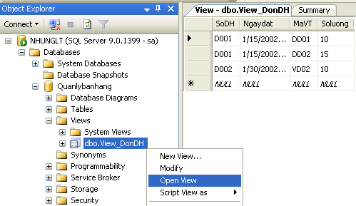
Các thao tác trên khung nhìn (1)
Để xem/sửa/xóa dữ liệu: bấm chuột phải vào View đã tạo, chọn Open View
Lưu ý: Việc cập nhật dữ liệu trên View sẽ làm cập nhật dữ liệu trong các bảng dữ liệu nguồn
Microsoft SQL Server

Slide 56
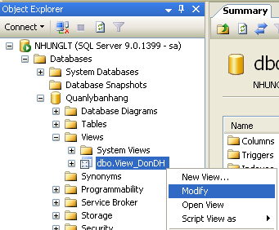
Các thao tác trên khung nhìn (2)
Chỉnh sửa/đổi tên/xóa View: Kích chuột phải vào View đã tạo, chọn Modify/Rename/Delete để thực hiện thao tác tương ứng
Microsoft SQL Server

